Slide 1

第八章 磁盘存储器的管理
8.1 外存的组织方式
8.2 文件存储空间的管理
8.3 提高磁盘I/O速度的途径
8.4 提高磁盘可靠性的技术
8.5 数据一致性控制

Slide 2
8.1.1 FAT（File Allocation Table）技术
1. FAT12
1) 早期的FAT12文件系统 ，MS-DOS中使用
FAT12是以盘块为基本分配单位的。
在每个分区中都配有两张相同的文件分配表FAT1和FAT2。

Slide 3
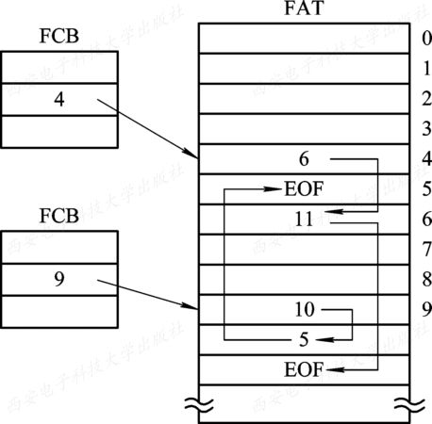
图8-4 MS-DOS的文件物理结构

Slide 4
2) 以簇为单位的FAT12文件系统
稍加分析便可看出，如果把每个盘块(扇区)的容量增大n倍，则磁盘的最大容量便可增加n倍。但要增加盘块的容量是不方便和不灵活的。为此，引入了簇(cluster)的概念。

Slide 5
2. FAT16
FAT12对磁盘容量限制的原因在于， FAT12表中的表项有限制，亦即最多只允许4096（ 2¹² ）个。这样，随着磁盘容量的增加，必定会引起簇的大小和簇内碎片也随之增加。

Slide 6
3. FAT32
由于FAT16表的长度只有65 535（ 2¹⁶ ）项，随着磁盘容量的增加，簇的大小也必然会随之增加，为了减少簇内零，也就应当增加FAT表的长度，为此需要再增加FAT表的宽度，这样也就由FAT16演变为FAT32。
Win95和win98中使用FAT32格式（2³²）项

Slide 7
8.1.2 NTFS的文件组织方式
1. NTFS新特征
NTFS(New Technology File System)是一个专门为Windows NT开发的、全新的文件系统，并适用于Windows 2000/XP及后续的Windows OS。

Slide 8
2. 磁盘组织
NTFS是以簇作为磁盘空间分配和回收的基本单位的。一个文件占用若干个簇，一个簇只属于一个文件。
在为文件分配磁盘空间时，就无须知道盘块的大小，只要根据不同的磁盘容量，选择相应大小的簇，即使NTFS具有了与磁盘物理块大小无关的独立性。

Slide 9
3. 文件的组织
在NTFS中，以卷为单位，将一个卷中的所有文件信息、目录信息以及可用的未分配空间信息，都以文件记录的方式记录在一张主控文件表MFT(Master File Table)中，该表是NTFS卷结构的中心。

Slide 10
8.2 文件存储空间的管理
8.2.1 空闲表法和空闲链表法
1. 空闲表法
1) 空闲表
空闲表法属于连续分配方式，它与内存的动态分配方式雷同，它为每个文件分配一块连续的存储空间。即系统也为外存上的所有空闲区建立一张空闲表，每个空闲区对应于一个空闲表项，其中包括表项序号、该空闲区的第一个盘块号、该区的空闲盘块数等信息。再将所有空闲区按其起始盘块号递增的次序排列，形成空闲盘块表，如图8-9所示。

Slide 11
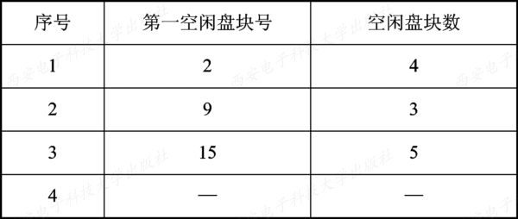
图8-9 空闲盘块表

Slide 12
2) 存储空间的分配与回收
空闲盘区的分配与内存的分区(动态)分配类似，同样是采用首次适应算法和最佳适应算法等，它们对存储空间的利用率大体相当，都优于最坏适应算法。在系统为某新创建的文件分配空闲盘块时，先顺序地检索空闲表的各表项，直至找到第一个其大小能满足要求的空闲区，再将该盘区分配给用户(进程)，同时修改空闲表。

Slide 13
2. 空闲链表法
1) 空闲盘块链
这是将磁盘上的所有空闲空间以盘块为单位拉成一条链，其中的每一个盘块都有指向后继盘块的指针。
2) 空闲盘区链
这是将磁盘上的所有空闲盘区(每个盘区可包含若干个盘块)拉成一条链。在每个盘区上除含有用于指示下一个空闲盘区的指针外，还应有能指明本盘区大小(盘块数)的信息。

Slide 14
8.2.2 位示图法
1. 位示图
位示图是利用二进制的一位来表示磁盘中一个盘块的使用情况。当其值为“0”时，表示对应的盘块空闲；为“1”时，表示已分配。有的系统把“0”作为盘块已分配的标志，把“1”作为空闲标志。(它们在本质上是相同的，都是用一位的两种状态来标志空闲和已分配两种情况。)磁盘上的所有盘块都有一个二进制位与之对应，这样，由所有盘块所对应的位构成一个集合，称为位示图。

Slide 15
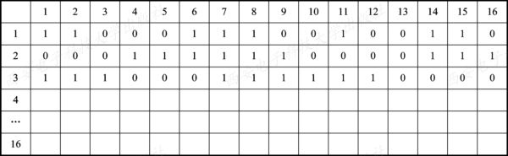
图8-10 位示图

Slide 16
2. 盘块的分配
根据位示图进行盘块分配时，可分三步进行：
(1) 顺序扫描位示图，从中找出一个或一组其值为“0”的二进制位(“0”表示空闲时)。
(2) 将所找到的一个或一组二进制位转换成与之相应的盘块号。假定找到的其值为“0”的二进制位位于位示图的第i行、第j列，则其相应的盘块号应按下式计算： b = n(i - 1) + j
式中，n代表每行的位数。
(3) 修改位示图，令map[i, j] = 1。

Slide 17
3. 盘块的回收
盘块的回收分两步：
(1) 将回收盘块的盘块号转换成位示图中的行号和列号。转换公式为： i = (b - 1)DIV n + 1 j = (b - 1)MOD n + 1
(2) 修改位示图。令map[i, j] = 0。

Slide 18
8.2.3 成组链接法
1. 空闲盘块的组织
(1) 空闲盘块号栈，用来存放当前可用的一组空闲盘块的盘块号(最多含100个号)，以及栈中尚有的空闲盘块(号)数N。顺便指出，N还兼作栈顶指针用。

Slide 19
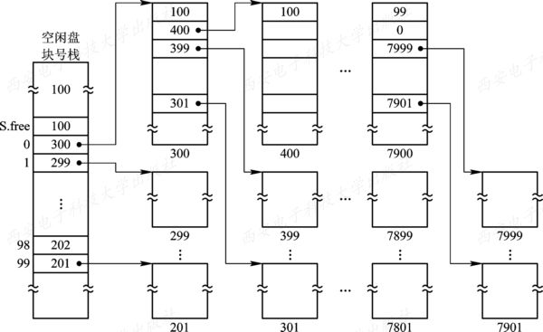
图8-11 空闲盘块的成组链接法

Slide 20
(2) 文件区中的所有空闲盘块被分成若干个组，比如，将每100个盘块作为一组。假定盘上共有10000个盘块，每块大小为1 KB，其中第201～7999号盘块用于存放文件，即作为文件区，这样，该区的最末一组盘块号应为7901～7999；次末组为7801～7900，…，倒数第二组的盘块号为301～400；第一组为201～300，如图8-11所示。
(3) 将每一组含有的盘块总数N和该组所有的盘块号记入其前一组的第一个盘块的S.free(0)～S.free(99)中。这样，由各组的第一个盘块可链成一条链。

Slide 21
(4) 将第一组的盘块总数和所有的盘块号记入空闲盘块号栈中，作为当前可供分配的空闲盘块号。
(5) 最末一组只有99个盘块，其盘块号分别记入其前一组的S.free(1)～S.free(99)中，而在S.free(0)中则存放“0”，作为空闲盘块链的结束标志。

Slide 22
2. 空闲盘块的分配与回收
当系统要为用户分配文件所需的盘块时，须调用盘块分配过程来完成。该过程首先检查空闲盘块号栈是否上锁，如未上锁，便从栈顶取出一空闲盘块号，将与之对应的盘块分配给用户，然后将栈顶指针下移一格。若该盘块号已是栈底，即S.free(0)，这是当前栈中最后一个可分配的盘块号。

Slide 23
8.3 提高磁盘I/O速度的途径
(1) 改进文件的目录结构以及检索目录的方法来减少对目录的查找时间；
(2) 选取好的文件存储结构，以提高对文件的访问速度；
(3) 提高磁盘的I/O速度，能将文件中的数据快速地从磁盘传送到内存中，或者相反。其中的第1和第2点已在上一章或本章作了较详细的阐述，本节主要对如何提高磁盘的I/O速度作一简单介绍。

Slide 24
8.3.1 磁盘高速缓存(Disk Cache)
1、磁盘高速缓存的形式 :
1)是指利用内存中的存储空间，来暂存从磁盘中读出的一系列盘块中的信息。因此，这里的高速缓存是一组在逻辑上属于磁盘， 而物理上是驻留在内存中的盘块。

Slide 25
2)高速缓存在内存中可分成两种形式:
第一种是在内存中开辟一个单独的存储空间作为磁盘高速缓存，大小是固定的，不会受应用程序多少的影响；
第二种是把所有未利用的内存空间变为一个缓冲池，供请求分页系统和磁盘I/O时(作为磁盘高速缓存)共享。此时高速缓存的大小，显然不再是固定的。

Slide 26
2. 数据交付(Data Delivery)方式
系统可以采取两种方式， 将数据交付给请求进程：
(1) 数据交付。这是直接将高速缓存中的数据， 传送到请求者进程的内存工作区中。
(2) 指针交付。只将指向高速缓存中某区域的指针， 交付给请求者进程。
后一种方式由于所传送的数据量少，因而节省了数据从磁盘高速缓存存储空间到进程的内存工作区的时间。

Slide 27
3. 置换算法
由于请求调页中的联想存储器与高速缓存(磁盘I/O中)的工作情况不同，因而使得在置换算法中所应考虑的问题也有所差异。现在不少系统在设计其高速缓存的置换算法时，除了考虑到最近最久未使用这一原则外， 还考虑了以下几点：
 (1) 访问频率。
(2) 可预见性。
(3) 数据的一致性。

Slide 28
4. 周期性地写回磁盘
UNIX中专门增设一个修改(update)程序， 后台运行，该程序周期性地调用一个系统调用SYNC。
该调用的主要功能是强制性地将所有在高速缓存中已修改的盘块数据写回磁盘。一般是把两次调用SYNC的时间间隔定为30 s。这样，因系统故障所造成的工作损失不会超过30 s的劳动量。
而在MS-DOS中所采用的方法是：只要高速缓存中的某盘块数据被修改，便立即将它写回磁盘，并将这种高速缓存称为“写穿透、高速缓存”(write-through cache)。 MS-DOS所采用的写回方式，几乎不会造成数据的丢失， 但须频繁地启动磁盘。

Slide 29
8.3.2 提高磁盘I/O速度的其它方法
能有效地提高磁盘I/O速度的方法还有许多，如提前读、延迟写等，现介绍如下：
1. 提前读
2. 延迟写
3. 优化物理块的分布

Slide 30
8.3.3 廉价磁盘冗余阵列(RAID)
1. 并行交叉存取
在大、中型机中，用于提高访问内存速度的并行交叉存取技术应用到磁盘存储系统中，以提高对磁盘的I/O速度。
系统中，有多台磁盘驱动器，系统将每一盘块中的数据分为若干个子盘块数据，再把每一个子盘块的数据分别存储到各个不同磁盘中的相同位置上。
以后当要将一个盘块的数据传送到内存时，采取并行传输方式，将各个盘块中的子盘块数据同时向内存中传输，从而使传输时间大大减少。

Slide 31
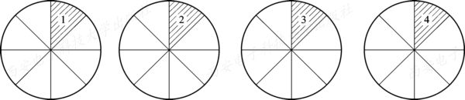
图8-12 磁盘并行交叉存取方式

Slide 32
2. RAID（独立冗余磁盘阵列）的分级
RAID在刚被推出时，是分成6级的，后来又增加了RAID 6级和RAID 7级。
(1) RAID 0级。
(2) RAID 1级。
(3) RAID 3级。
(4) RAID 5级。
(5) RAID 6级和RAID 7级。

Slide 33
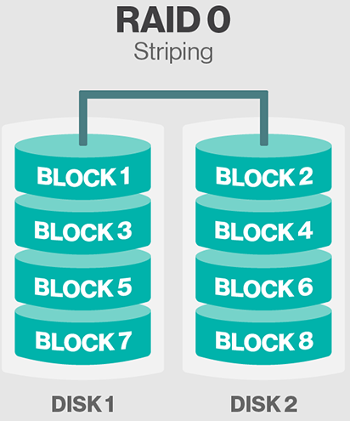
最少需两块盘， 没冗余数据，不做备份，任何一块磁盘损坏都无法运行。
一个数据库同时分为n份同时存储到n个硬盘上，n块磁盘的阵列理论上读写速度是单块磁盘的n倍，风险性也是单一n倍。

Slide 34
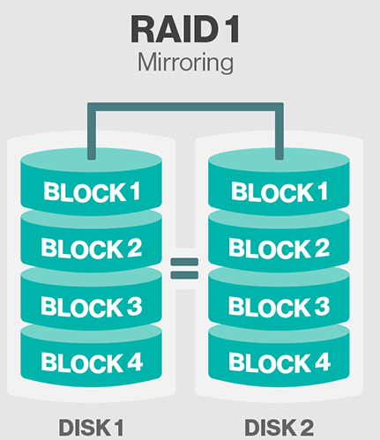
至少需要两块盘，磁盘数量是2的n倍，每一块磁盘要有对应的备份盘，利用率是50%； n组磁盘（2n块同类型磁盘）的阵列理论上读取速度是单块磁盘的n倍。

Slide 35
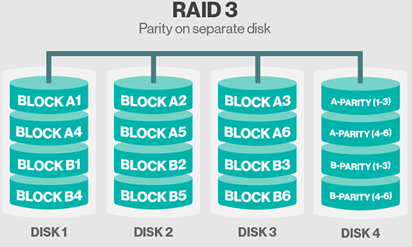
至少需要3块盘。将数据存放在n+1块盘上，有效空间是n块盘的总和，最后一块存储校验信息。数据被分割存储在n块盘上，任一数据盘出现问题，可由其他数据盘通过校正监测恢复数据（可以带伤工作）；

Slide 36
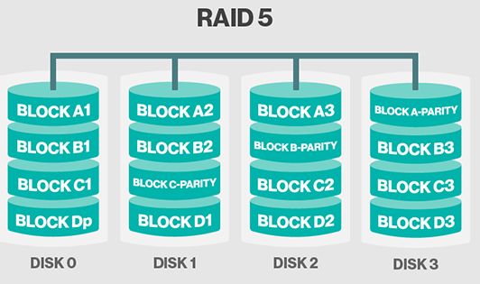
至少需3块盘， RAID 5不单独指定的奇偶盘，而是在所有磁盘上交叉地存取数据及奇偶校验信息。
读取速度接近Raid0，但是安全性更高。安全性上接近Raid1，但是磁盘的利用率更高。可以认为是Raid0和Raid1的一个折中方案。只允许有一块盘出错。

Slide 37
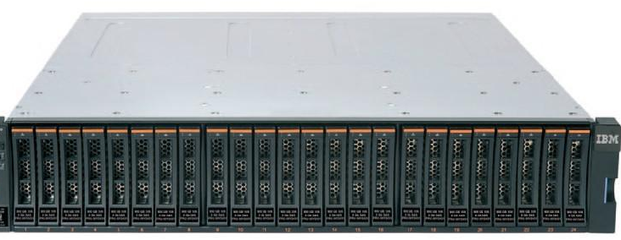

Slide 38
3. RAID的优点
(1) 可靠性高，除了RAID 0级外，其余各级都采用了容错技术。当阵列中某一磁盘损坏时，并不会造成数据的丢失。此时可根据其它未损坏磁盘中的信息来恢复已损坏的盘中的信息。其可靠性比单台磁盘机高出一个数量级。
(2) 磁盘I/O速度高，由于采取了并行交叉存取方式，可使磁盘I/O速度提高N-1倍。
(3) 性能/价格比高，RAID的体积与具有相同容量和速度的大型磁盘系统相比，只是后者的1/3，价格也只是后者的1/3，且可靠性高。换言之，它仅以牺牲1/N的容量为代价，换取了高可靠性。

Slide 39
8.4 提高磁盘可靠性的技术
8.4.1 第一级容错技术SFT-Ⅰ
第一级容错技术(SFT-Ⅰ)是最基本的一种磁盘容错技术，主要用于防止因磁盘表面缺陷所造成的数据丢失。它包含双份目录、双份文件分配表及写后读校验等措施。

Slide 40
1. 双份目录和双份文件分配表
在磁盘上存放的文件目录和文件分配表FAT，是文件管理所用的重要数据结构。
为防止表格被破坏，可在不同的磁盘上或在磁盘的不同区域中分别建立(双份)目录表和FAT。其中一份为主目录及主FAT，另一份为备份目录及备份FAT。
一旦由于磁盘表面缺陷而造成主文件目录或主FAT的损坏时，系统便自动启用备份文件目录及备份FAT，从而可以保证磁盘上的数据仍是可访问的。

Slide 41
2. 热修复重定向和写后读校验
在磁盘表面有少量缺陷的情况下，则可采取某种补救措施后继续使用。一般主要采取以下两个补救措施：
(1) 热修复重定向。
(2) 写后读校验方式。

Slide 42
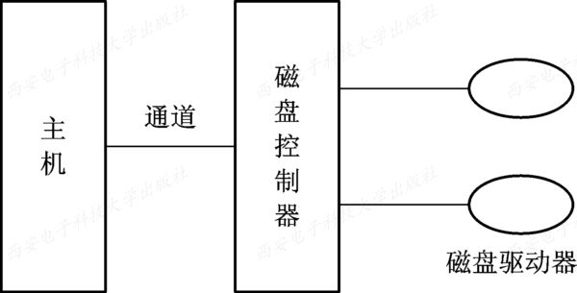
8.4.2 第二级容错技术SFT-Ⅱ
1. 磁盘镜像(Disk Mirroring)
为了避免磁盘驱动器发生故障而丢失数据，便增设了磁盘镜像功能。为实现该功能，须在同一磁盘控制器下，再增设一个完全相同的磁盘驱动器，如图8-13所示。
图8-13 磁盘镜像示意图

Slide 43
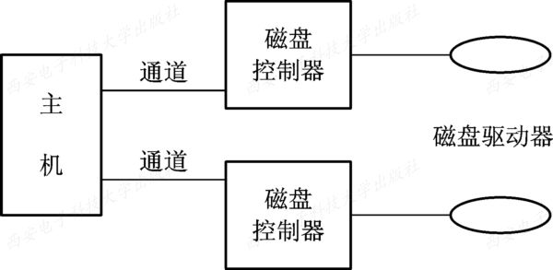
2. 磁盘双工(Disk Duplexing)
如果控制这两台磁盘驱动器的磁盘控制器发生故障，或主机到磁盘控制器之间的通道发生故障，磁盘镜像功能便起不到数据保护的作用。因此，在第二级容错技术中，又增加了磁盘双工功能，即将两台磁盘驱动器分别接到两个磁盘控制器上，同样使这两台磁盘机镜像成对，如图8-14所示。
图8-14 磁盘双工示意图

Slide 44
8.4.3 基于集群技术的容错功能
1. 双机热备份模式
如图8-15所示，在这种模式的系统中，备有两台服务器，两者的处理能力通常是完全相同的，一台作为主服务器，另一台作为备份服务器。

Slide 45
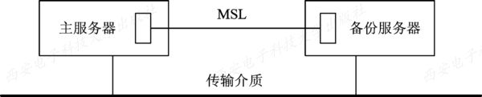
图8-15 双机热备份模式

Slide 46
2. 双机互为备份模式
在双机互为备份模式中，平时，两台服务器均为在线服务器，它们各自完成自己的任务，例如，一台作为数据库服务器，另一台作为电子邮件服务器。为了实现两者互为备份的功能，在两台服务器之间，应通过某种专线将其连接起来。如果希望两台服务器之间能相距较远，最好利用FDDI单模光纤来连接两台服务器。在此情况下，最好再通过路由器将两台服务器互连起来，作为备份通信线路。图8-16示出了双机互为备份系统的情况。

Slide 47
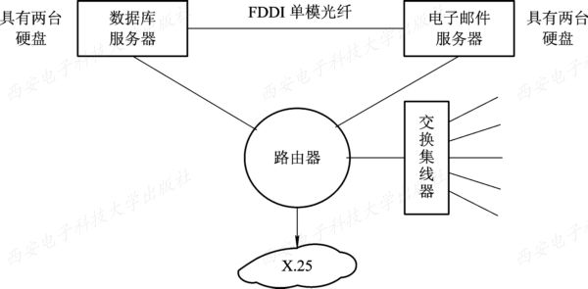
图8-16 双机互为备份系统的示意图

